Slide 1
NSWI170 – Počítačové systémy
Tomáš Faltín

Slide 2
Z minula
Arduino!!!
Úkoly
Hra: kahoot.it

Slide 3
Arduino
Open-source HW SW projekt
Arduino board + expansion board (shield)
Arduino IDE

Slide 4
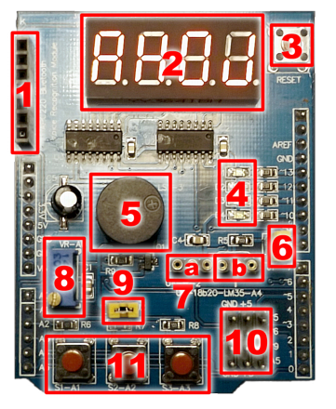
Arduino HW
(1) Konektor pro Bluetooth
(2) LED
(3) Reset
(4) Signalizační LED
(5) Piezo-bzučák
(6), (9) Propojka
(7) Konektor pro IR
(8) Potenciometr
(10) Konektor pro čidla
(11) Vstupní tlačítka

Slide 5
Kompilace
Host
Arduino
Sketch *.c
Bootloader
compile
write
binary code
Flash memory

Slide 6
Arduino IDE
void setup() { // put your setup code here, to run once:
}
void loop() { // put your main code here, to run repeatedly: // called ~1000/s }

Slide 7
Úkoly
Inicializovat LEDky
pinMode(pin, OUTPUT/INPUT)
Blikat vybranou LEDkou
digitalWrite(pin, HIGH/LOW)
delay(ms)
Blikat bez delay
Blikat všemi ledkami
Blikat všemi ledkami – had zvolené délky

Slide 8
Odkazy
https://www.ksi.mff.cuni.cz/teaching/nswi170-web/#@tab_links

